Slide 1
Website Bán hàng
Marketing 4.0
Bài thuyết trình cuối khóa của học sinh Mindx

Slide 2
Nội dung trình bày
01
02
Web cuối khóa
Giới thiệu bản thân
03
Kết luận

Slide 3
Lí do mình theo học ngàng này?
Processes
Tasks
Mercury is the closest planet to the Sun and the smallest one in the Solar System—it’s a bit larger than the Moon
Venus has a beautiful name and is the second planet from the Sun. It’s hot and it has a poisonous atmosphere

Slide 4
KWL (Brainstorming)
K
W
L
I know
I want to know
I learned
Mercury the closest planet to the Sun
Jupiter is the biggest planet of them all
Neptune is very far away from all of us
Despite being red, Mars is a cold planet
Earth is the blue planet where we live on
Saturn is a gas giant and has several rings
Mercury was named after the Roman messenger god
Venus has a beautiful name and the second planet from the Sun
The Sun is the star at the center of the entire Solar System

Slide 5
01
Giới thiệu bản thân
Một số điều mọi người nên biết về mình

Slide 6
Giới thiệu
-Mình là Đào Ngọc Anh.
-mình 16 tuổi
-Học viên lớp: Web-JSB03

Slide 7
02
Giới thiệu website
Website cuối khóa

Slide 8
Giới thiệu webside
Chủ đề: shopping
Với sự yêu thích thời trang, em dã chọn đề tài là shopping khi bản thân muốn trải nhiệm trở thành 1 bà chủ tiệm quầ áo.

Slide 9
Web cuối khóa
1
2
3
4
Tuần
Lên ý tưởng
Tuần
Lập trình
Tuần
Làm slide thuyết trình
Tuần
Trình bày sản phẩm

Slide 10




Công nghệ sử dụng trong webside của mình
HTML
Bootstrap

Slide 11
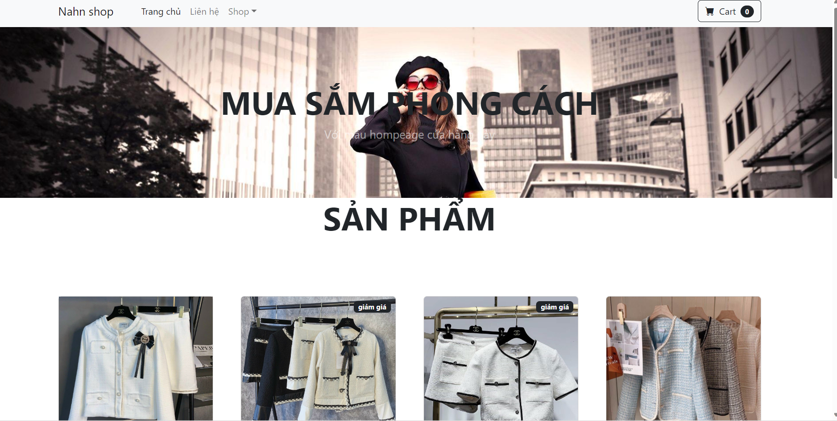
Trình bày web shopping

Slide 12
Địa chỉ của shop
U.S.
Mars is actually a very cold planet, not hot
Spain
Mercury is the closest planet to the Sun

Slide 13
Thời gian mở cửa
Mon | Tue | Wed | Thu | Fri | Sat | Sun
 |  |  |  |  |  | 1
2 | 3 | 4 | 5 | 6 | 7 | 8
9 | 10 | 11 | 12 | 13 | 14 | 15
16 | 17 | 18 | 19 | 20 | 21 | 22
23 | 24 | 25 | 26 | 27 | 28 | 29
30 | 31

Slide 14
Thanks!
Bạn còn có câu hỏi nào không?
email: @angoc3823.gmail.com
+84 961 692 998
yourwebsite.com
Please keep this slide for attribution

Slide 15
Trả lời câu hỏi

